Slide 1
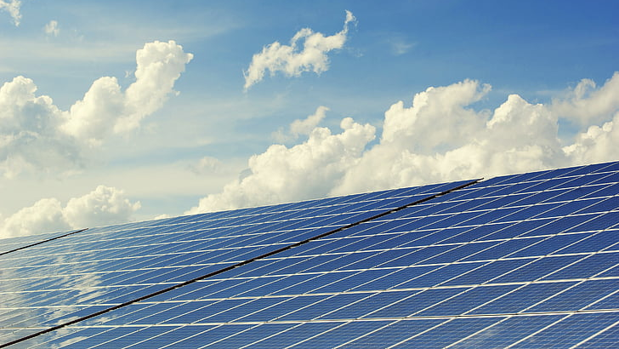
Résilience Énergétique
LP MI IDSE SIGD IOTIA
Oumarov Adam Billebault Baptiste

Slide 2
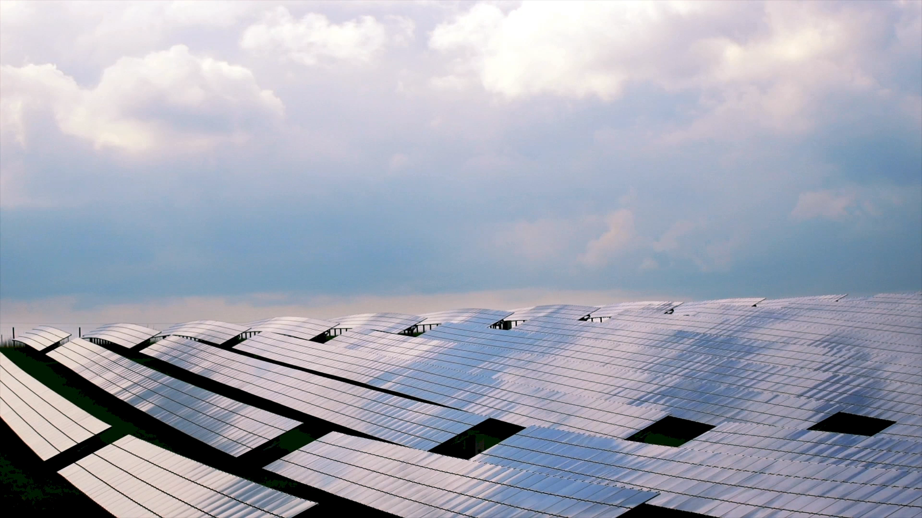
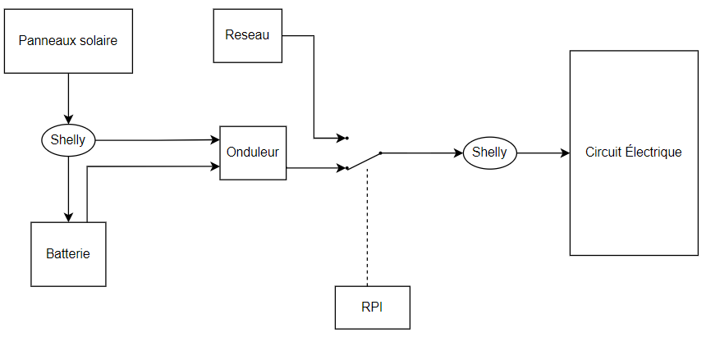
Le Projet
Affichage Consommation
Collecte et Gestion des Données
Configuration de l’affichage
Usage Intelligent de l’Énergie

Slide 3


Adam
Baptiste
Software
Hardware
Software
Hardware

Slide 4

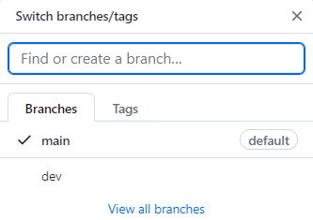
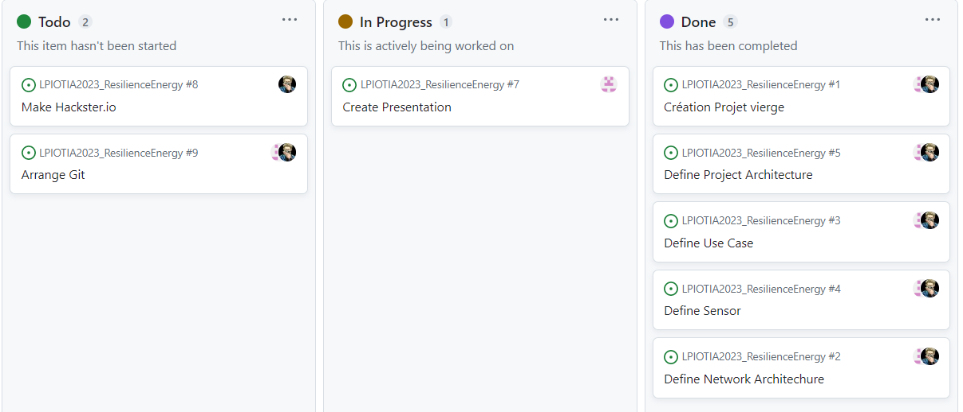

Slide 5

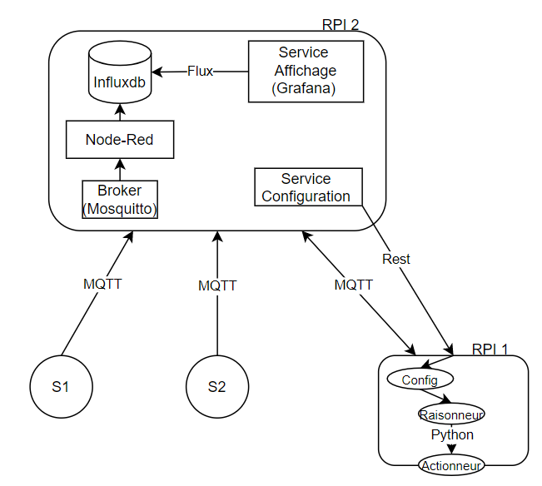




Développement

Slide 6
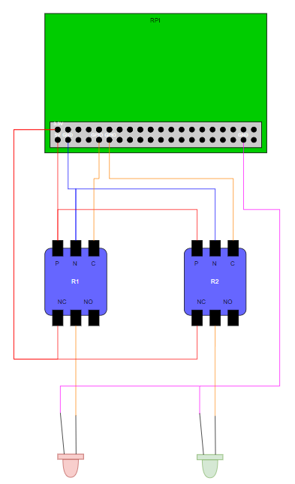
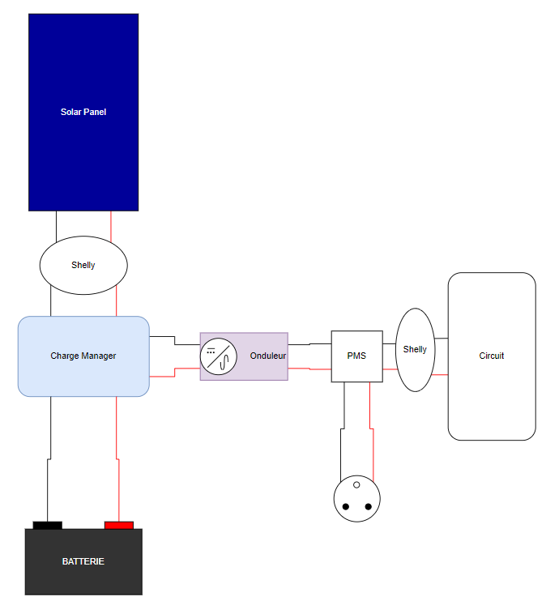
Hardware Développement

Slide 7
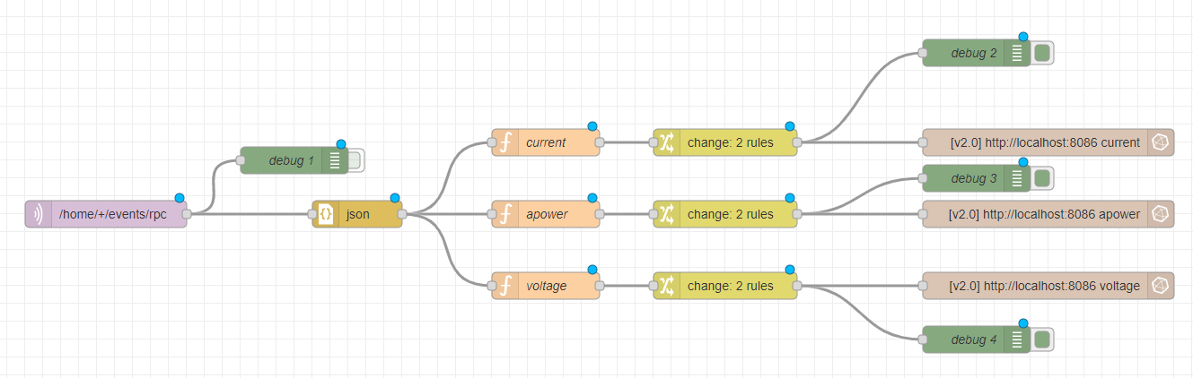
Node-Red Développement

Slide 8
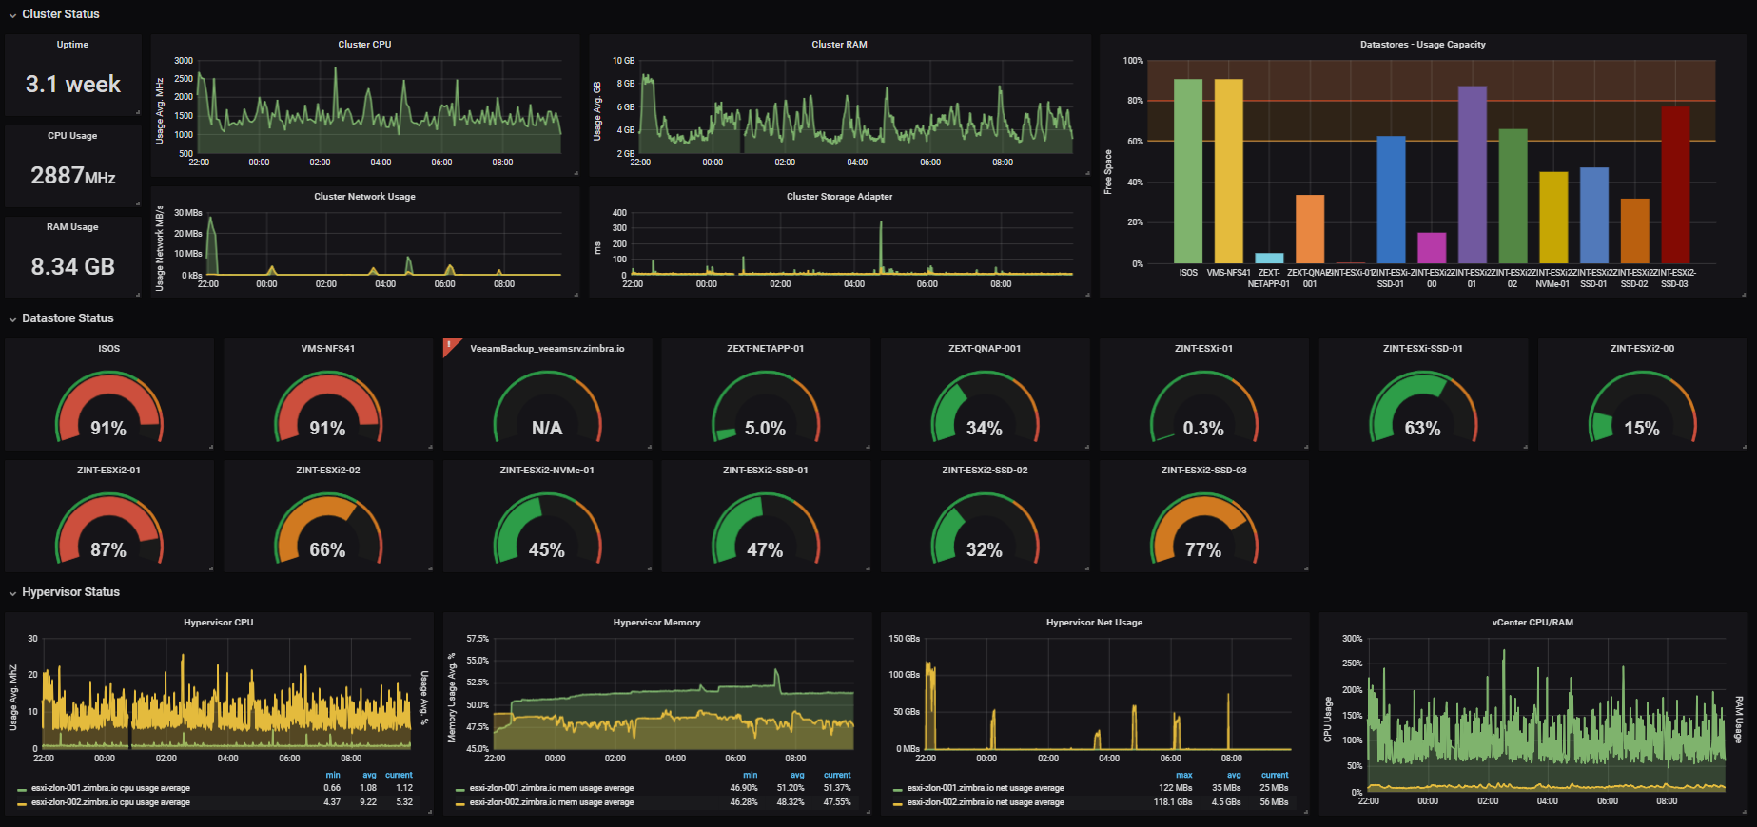
Affichage des données

Slide 9
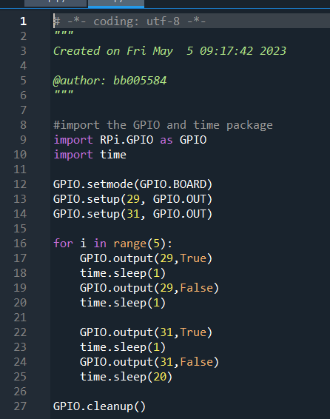
Activation des relais

Slide 10


État du Projet

Slide 15
Avez-vous des Questions ?

